Slide 1
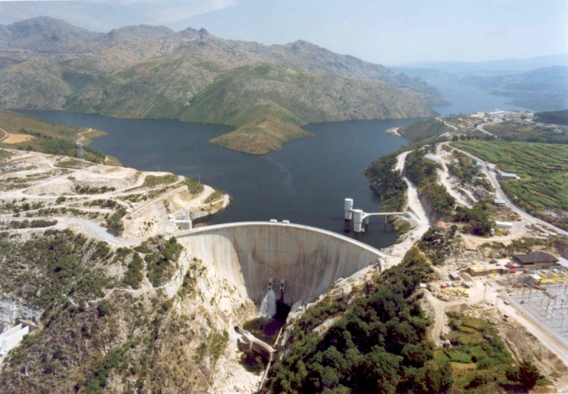
Barragens
A Água na Escola Portuguesa
Incluir imagem simples sobre tema
Sim ou não?

Slide 2
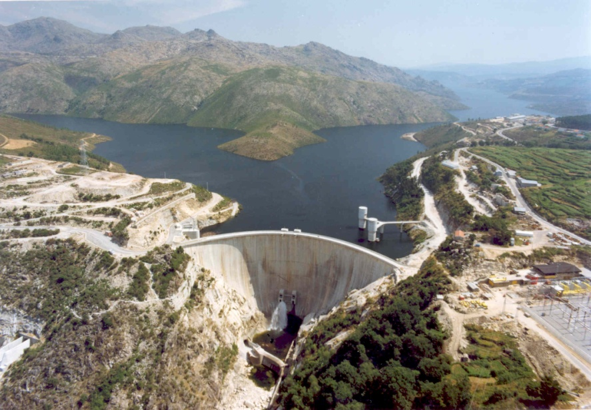
O que é uma barragem?
Uma barragem, açude ou represa, é uma barreira artificial, feita em cursos de água para a retenção de grandes quantidades de água. [1]
Figura 1 – Barragem do Alto do Lindoso, Lindoso, Ponte da Barca, Viana do Castelo, Portugal (Fonte: http://castelodebode.blogspot.pt/2009/09/alto-lindoso-vs-castelo-do-bode.html)
cna

Slide 3
O papel das Barragens
São diversas as razões que justificam a construção de barragens. Referem-se as principais:
Rega
Produção de energia elétrica
Abastecimento de água, para usos domésticos e industriais
Regularização de caudal - mitigação de cheias
Usos recreativos; Navegação; Turismo
Armazenamento de rejeitados de explorações mineiras
Aquacultura
Podem trazer investimento económico, e pode promover o desenvolvimento de uma região. Possível aumento da pressão imobiliária, construção de restaurantes, marinas fluviais, entre outros.
[2]
cna

Slide 4
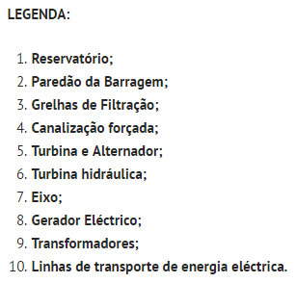
Produção de Energia Elétrica
Através de uma barragem, a água de um rio ou lago é retida num reservatório. Esta água é conduzida através de uma comporta por um circuito hidráulico para a central, onde a água em movimento é aproveitada para fazer girar as pás das turbinas hidráulicas. Estas turbinas fazem trabalhar geradores elétricos permitindo a produção de energia elétrica. [3]
Vê este vídeo sobre o funcionamento de uma central hidroelétrica!
Figura 2 – Diferentes componentes de uma central hidroelétrica (Fonte: http://www.portal-energia.com/funcionamento-da-energia-hidrica-barragens-hidroelectricas/)
cna
4

Slide 5
Abastecimento de água
O abastecimento de zonas residenciais, agrícolas e industriais é assegurado pelo armazenamento de água em barragens
Em algumas áreas rurais, as barragens têm por vezes a função de fornecer água para a rega dos terrenos agrícolas. Por exemplo, a Barragem do Alqueva tem, entre outras funções, a de regadio. [2]
cna

Slide 6
Regularização de Caudal
Em situações de grande pluviosidade, as barragens têm como função controlar o caudal , protegendo as populações a jusante de possíveis inundações. [2]
cna

Slide 7
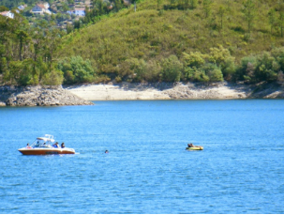
Recreio
Não há barragens que tenham sido construídas exclusivamente para este fim, contudo a construção de uma barragem pode fomentar atividades ligadas ao recreio/lazer, nomeadamente a prática de desportos náuticos, entre outras atividades. [2]
Figura 3 – Atividades de Recreio na Barragem de Castelo de Bode (Fonte: http://aquapolis.com.pt/praia-fluvial-de-alverangel-na-albufeira-de-castelo-bode/)
cna

Slide 8
Os Impactes Negativos
Paralelamente aos importantes benefícios que proporcionam, atrás descritos, as barragens também criam impactes negativos, que dependem das situações concretas, nomeadamente:
Inundação de vastas áreas, muitas delas cultiváveis
Deslocação de pessoas (ex: Aldeia da Luz, durante a construção da Barragem de Alqueva).
Alteração de regimes de escoamento
Alteração de ecossistemas
Interrupção da continuidade da vida aquática e do transporte de sedimentos
Impedem as migrações dos peixes na época de reprodução, apesar de haver passagens para este fim, que nem sempre mitigam o problema
Diminuição dos níveis de oxigénio nas albufeiras
Outros
[2]
cna

Slide 9
As barragens em Portugal
Existem em Portugal cerca de 250 grandes barragens, com altura superior a 15 metros ou armazenamento superior a 1 hm³ (1 milhão de metros cúbicos).
Algumas destas barragens foram construídas a fim de criar armazenamentos de água capazes de garantir, nuns casos, o fornecimento de água para rega, e, noutros, o abastecimento público, sobretudo nas regiões de maior irregularidade de recursos, em particular no sul e no Interior.
A rega é a principal utilização consumptiva de água e o regadio, a partir de albufeiras tais como o Alqueva, um dos casos portugueses.
O abastecimento público a partir de albufeiras existe em várias cidades portuguesas e outros aglomerados, como Lisboa, que se abastece na albufeira de Castelo de Bode. [4]
cna

Slide 10
As barragens em Portugal
No Norte do País, onde os recursos são mais abundantes e regulares, construíram-se aproveitamentos hidroelétricos para a produção de energia.
A atenuação de cheias, pelo papel dos armazenamentos disponíveis nas barragens, tem também importância em várias zonas do país, tanto nos grandes rios que vêm de Espanha, como nos rios portugueses, e ainda em linhas de água de menores dimensões. As barragens não evitam as cheias nos rios, mas podem atenuar.
Parte das albufeiras de grandes barragens, em Portugal, é hoje de fins múltiplos, quer porque as albufeiras existentes ganharam novas utilizações, quer porque a evolução do conceito de planeamento integrado dos recursos hídricos tem levado ao abandono gradual de grandes aproveitamentos monovalentes.
As pequenas barragens são em número superior às grandes barragens. [4]
cna

Slide 11
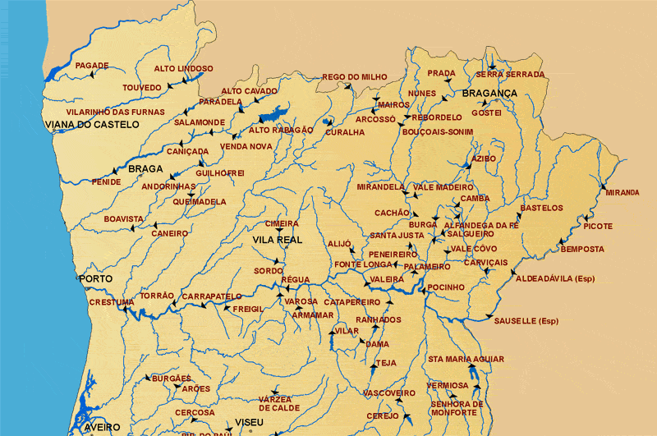
Barragens no Norte de Portugal
Figura 4 – Barragens existentes no Norte de Portugal
(Fonte: http://cnpgb.apambiente.pt/gr_barragens/gbportugal/index.htm)
cna

Slide 12
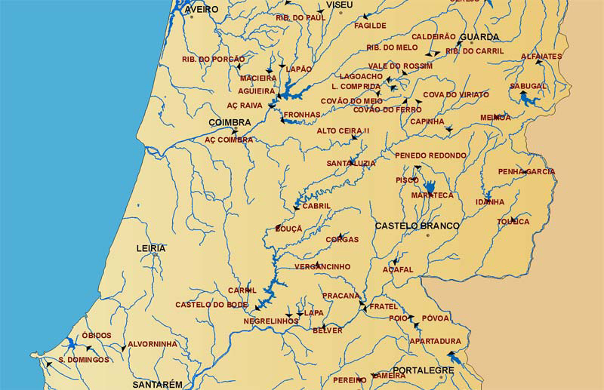
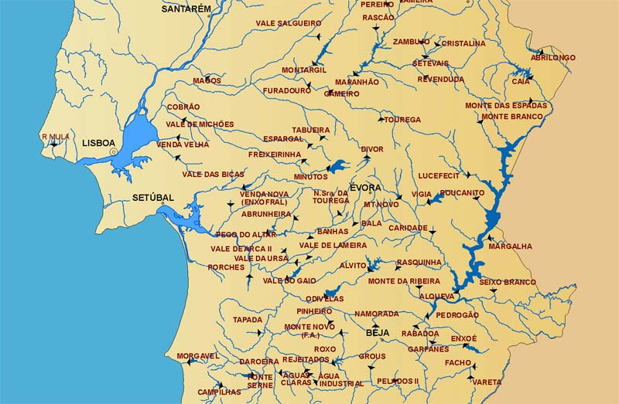
Barragens no Centro de Portugal
Figura 5 – Barragens existentes no Centro Norte (esq.) e Centro Sul (dir.) de Portugal (Fonte: http://cnpgb.apambiente.pt/gr_barragens/gbportugal/index.htm)
cna

Slide 13
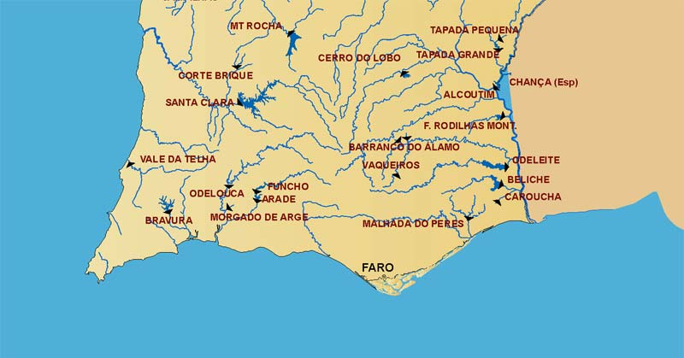
Barragens no Sul de Portugal
Figura 6 – Barragens existentes no Sul de Portugal (Fonte: http://cnpgb.apambiente.pt/gr_barragens/gbportugal/index.htm)
cna

Slide 14
Curiosidade: Sabem qual a maior barragem do mundo?
Assiste a este vídeo para descobrir!
cna

Slide 15
As informações presentes neste documento tiveram como base as seguintes fontes bibliográficas:
[1] SENSAGENT:ENCICLOPÉDIA EM LINHA, DICIONÁRIO DE DEFINIÇÕES E MAIS (2013) – Barragem.[ Consult. 17 agosto 2016]. Disponível em http://dicionario.sensagent.com/barragem/pt-pt/
[2] AGÊNCIA PORTUGUESA DO AMBIENTE (2016) – O papel das barragens.[ Consult. 19 agosto 2016]. Disponível em http://www.apambiente.pt/index.php?ref=16&subref=7&sub2ref=31&sub3ref=1296
[3] CENTRAIS HIDROELÉTRICAS (2011) – Como funciona uma central hidroelétrica. [Consult. 22 agosto 2016]. Disponível em http://rd9centralelectrica.webnode.pt/desenvolvimento/centrais-hidroelectricas/ como-funciona-uma-central-hidroelectrica-/
[4] AGÊNCIA PORTUGUESA DO AMBIENTE (2016) – As barragens em Portugal [Consult. 19 agosto 2016]. Disponível em: http://www.apambiente.pt/index.php?ref=16&subref=7&sub2ref=31&sub3ref=1285
Todas as informações de outra autoria encontram-se devidamente identificadas.
cna

